Slide 1

স্বাগতম
আবুল কালাম
সহকারী শিক্ষক
চাম্বি উচ্চ বিদ্যালয়
Email ID- Kalam 7319@gmail.com
Phone : 01720063024

Slide 2
সাধারন বিজ্ঞান
শ্রেণিঃ ষষ্ঠ
সময় : ৫০ মিনিট

Slide 3
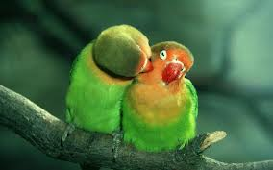

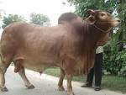
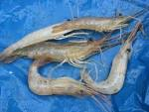

পাখি
মানুষ
গরু
চিংড়ি
আম গাছ

Slide 4
পাঠ
জীবজগৎ
দ্বিতীয় অধ্যায়
পৃষ্টা নং – (১৩- ১৬)

Slide 5
পাঠ শেষে শিক্ষার্থীরা-
১। জীবজগৎ কী তা বলতে পারবে।
২। জীবজগতের শ্রেণিবিভাগ করতে পারবে।
৩। উদ্ভিদের শ্রেণি বিভাগ করতে পারবে।
৪। সপুস্পক ও অপুস্পক উদ্ভিদের বৈশিষ্ট্য ব্যাখ্যা করতে পারবে।
৫। মেরুদণ্ডী এবং অমেরুদণ্ডী মধ্যে পার্থক্য উল্লেখ করতে পারবে।

Slide 6
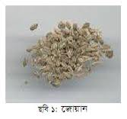
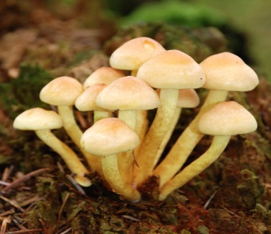
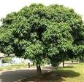
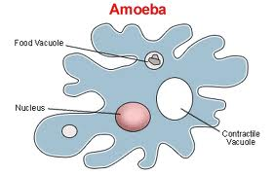
জীবজগতের শ্রেনিবিভাগঃ
জীবজগৎ
মনেরা
প্রোটিষ্টা
ফানজাই
প্লান্টি
এ্যানিমেলিয়া
রাইবোজিয়াম
অ্যামিবা
মাশরুম
আম গাছ
গরু

Slide 7
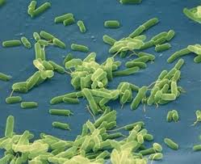
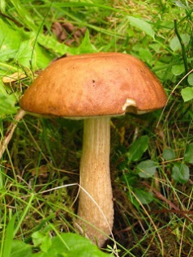
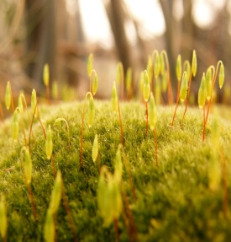
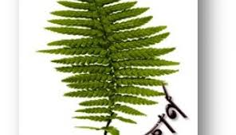
অপুস্পক উদ্ভিদ
আদি
সমাঙ্গ
মস
ফার্ণ
ভাইরাস
ছত্রাক
মর্স
ফার্ণ

Slide 8


সপুস্পক
নগ্নবীজী
আবৃতবীজী
একবীজপত্রী
দ্বিবীজপত্রী
সাইকাস
আম
কলা

Slide 9
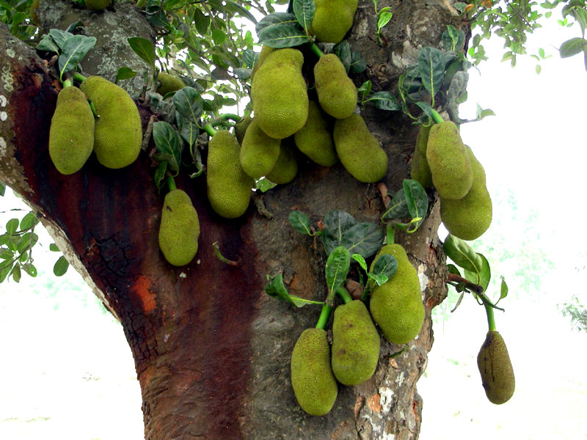

সপুস্পক উদ্ভিদঃ ফুল ও ফল হয়
কাঁঠাল গাছ
অপুস্পক উদ্ভিদঃফুল ও ফল হয় না।
ফার্ন

Slide 10

বাঘ
চিংড়ি মাছ
মেরুদণ্ডী প্রাণীঃ- যে সব প্রাণীর মেরুদণ্ড আছে তাদেরকে মেরুদণ্ডী প্রাণী বলে।
অমেরুদণ্ডী প্রাণীঃ- যে সব প্রাণীর মেরুদণ্ড নেই তাদেরকে অমেরুদণ্ডী প্রাণী বলে।

Slide 11
দলীয় কাজ
জীব জগৎকে মোট কয়টি রাজ্যে ভাগ করা হয়েছে লিখ।
অপুষ্পক উদ্ভিদকে মোট কয় ভাগে ভাগ করা হয়েছে লিখ।

Slide 12
উত্তর বলি
১।জীবের ২টি বৈশিষ্ট্য বল।
২। মেরুদণ্ডী প্রাণী কী ?
৩।উদ্ভিদকে কত ভাগে ভাগ করা যায়।
৪। আবৃতবীজী উদ্ভিদ কত প্রকার?

Slide 13
বাড়ীর কাজঃ
তোমার এলাকার মেরুদন্ডী ও অমেরুদন্ডী প্রাণীর একটি তালিকা তৈরীকরবে।

Slide 14
ধন্যবাদ

